Slide 1
ΠΛΕ70: Ανάκτηση Πληροφορίας
Διδάσκουσα: Ευαγγελία Πιτουρά
Διάλεξη 6: Βαθμολόγηση. Στάθμιση όρων. Το μοντέλο διανυσματικού χώρου.

Slide 2
Τι (άλλο) θα δούμε σήμερα;
Κεφ. 6
Βαθμολόγηση και κατάταξη εγγράφων
Στάθμιση όρων (term weighting)
Αναπαράσταση εγγράφων και ερωτημάτων ως διανύσματα

Slide 3
Κατάταξη εγγράφων (Ranked retrieval)
Κεφ. 6
Μέχρι τώρα, τα ερωτήματα που είδαμε ήταν Boolean.
  Τα έγγραφα ήταν ταίριαζαν, είτε όχι
Κατάλληλη για ειδικούς με σαφή κατανόηση των αναγκών τους και της συλλογής
  Επίσης, καλή για εφαρμογές: οι εφαρμογές μπορούν να επεξεργαστούν χιλιάδες αποτελεσμάτων.
Αλλά, όχι κατάλληλη για την πλειοψηφία των χρηστών
  Είναι δύσκολο για τους περισσότερους χρήστες να διατυπώσουν Boolean ερωτήματα
  Οι περισσότεροι χρήστες δεν θέλουν να διαχειριστούν 1000s αποτελεσμάτων.
    Ιδιαίτερα στην περίπτωση των αναζητήσεων στο web

Slide 4
Το πρόβλημα της Boolean αναζήτησης: feast or famine
Κεφ. 6
Τα Boolean ερωτήματα συχνά έχουν είτε πολύ λίγα (=0) είτε πάρα πολλά (1000s) αποτελέσματα.
Ερώτημα 1: “standard user dlink 650” → 200,000 hits
Ερώτημα 2: “standard user dlink 650 no card found”: 0 hits
Χρειάζεται επιδεξιότητα για να διατυπωθεί μια ερώτηση που έχει ως αποτέλεσμα ένα διαχειρίσιμο αριθμό ταιριασμάτων
  AND πολύ λίγα - OR πάρα πολλά

Slide 5
Μοντέλα διαβαθμισμένης ανάκτησης
Αντί ενός συνόλου εγγράφων που ικανοποιούν το ερώτημα, η διαβαθμισμένη ανάκτηση (ranked retrieval) επιστρέφει μια διάταξη των (κορυφαίων) για την ερώτηση εγγράφων της συλλογής
Ερωτήματα ελεύθερου κειμένου (Free text queries): Αντί για μια γλώσσα ερωτημάτων με τελεστές και εκφράσεις, συνήθως το ερώτημα είναι μία ή περισσότερες λέξεις σε μια φυσική γλώσσα

Slide 6
Το πρόβλημα «Feast or famine» δεν υφίσταται πια
Κεφ. 6
Όταν το σύστημα παράγει ένα διατεταγμένο σύνολο αποτελεσμάτων, τα μεγάλα σύνολα δεν αποτελούν πρόβλημα
  Δείχνουμε απλώς τα κορυφαία (top) k ( ≈ 10) αποτελέσματα
  Δεν παραφορτώνουμε το χρήστη
  Προϋπόθεση: ο αλγόριθμος διάταξης δουλεύει σωστά

Slide 7
Βαθμολόγηση ως η βάση της διαβαθμισμένης ανάκτησης
Κεφ. 6
Θέλουμε να επιστρέψουμε τα αποτελέσματα διατεταγμένα με βάση το πόσο πιθανό είναι να είναι χρήσιμα στο χρήστη
Πως διατάσουμε-διαβαθμίζουμε τα έγγραφα μιας συλλογής με βάση ένα ερώτημα
  Αναθέτουμε ένα βαθμό (score) – ας πούμε στο [0, 1] – σε κάθε έγγραφο
Αυτός ο βαθμός μετρά πόσο καλά το έγγραφο “ταιριάζει” (match) με το ερώτημα

Slide 8
Βαθμός ταιριάσματος ερωτήματος-εγγράφου
Κεφ. 6
Χρειαζόμαστε ένα τρόπο για να αναθέσουμε ένα βαθμό σε κάθε ζεύγος ερωτήματος(q)/εγγράφου(d)
score(d, q)
Αν ο όρος του ερωτήματος δεν εμφανίζεται στο έγγραφο, τότε ο βαθμός θα πρέπει να είναι 0
Όσο πιο συχνά εμφανίζεται ο όρος του ερωτήματος σε ένα έγγραφο, τόσο μεγαλύτερος θα πρέπει να είναι ο βαθμός
Θα εξετάσουμε κάποιες εναλλακτικές για αυτό

Slide 9
Προσπάθεια 1: Συντελεστής Jaccard
Κεφ. 6
Υπενθύμιση: συνηθισμένη μέτρηση της επικάλυψης δύο συνόλων A και B
  jaccard(A,B) = |A ∩ B| / |A ∪ B|
    jaccard(A,A) = 1
    jaccard(A,B) = 0 if A ∩ B = 0
Τα A και B δεν έχουν απαραίτητα το ίδιο μέγεθος
Πάντα αναθέτει έναν αριθμό μεταξύ του 0 και του 1

Slide 10
Συντελεστής Jaccard: Παράδειγμα βαθμολόγησης
Κεφ. 6
Ποιος είναι o βαθμός ταιριάσματος ερωτήματος-εγγράφου με βάση το συντελεστή Jaccard για τα παρακάτω;
  Ερώτημα (q): ides of march
  Έγγραφο 1 (d1): caesar died in march
  Έγγραφο 2 (d2): the long march

Slide 11
Προβλήματα με τη βαθμολογία με Jaccard
Κεφ. 6
Δεν λαμβάνει υπ’ όψιν την συχνότητα όρου (term frequency): πόσες φορές εμφανίζεται ο όρος στο έγγραφο
Αγνοεί το γεγονός πως οι σπάνιοι όροι περιέχουν περισσότερη πληροφορία από ό,τι οι συχνοί.
Ποιο πλήρη τρόπο κανονικοποιήσης του μήκους:

Slide 12
Δυαδική μήτρα σύμπτωσης (binary term-document incidence matrix)
Κεφ. 6.2
Κάθε έγγραφο αναπαρίσταται ως ένα δυαδικό διάνυσμα ∈ {0,1}^{|V|}(την αντίστοιχη στήλη)

Slide 13
Ο πίνακας με μετρητές
Κεφ. 6.2
Θεωρούμε τον αριθμό (πλήθος) των εμφανίσεων ενός όρου σε ένα έγγραφο:
  Κάθε έγγραφο είναι ένα διάνυσμα μετρητών στο ℕ^{|v|}: μια στήλη παρακάτω

Slide 14
Bag of words model
Η διανυσματική αναπαράσταση δεν εξετάζει τη διάταξη των λέξεων σε ένα έγγραφο
  John is quicker than Mary και
  Mary is quicker than John
  Έχουν τα ίδια διανύσματα
Αυτό λέγεται μοντέλου σάκου λέξεων (bag of words model).

Slide 15
Συχνότητα όρου - Term frequency (tf)
Η συχνότητα όρου tf_{t,d} του όρου t σε ένα έγγραφο d ορίζεται ως αριθμός των φορών που το t εμφανίζεται στο d.
Θέλουμε να χρησιμοποιήσουμε το tf όταν υπολογίζουμε το βαθμό ταιριάσματος ερωτήματος-εγγράφου. Αλλά πως;
Φτάνει μόνο η συχνότητα ..
  Ένα έγγραφο με 10 εμφανίσεις ενός όρου είναι πιο σχετικό από ένα έγγραφο με 1 εμφάνιση του όρου .. Αλλά είναι 10 φορές πιο σχετικό;
Η σχετικότητα (Relevance) δεν αυξάνει αναλογικά με τη συχνότητα όρου

Slide 16
Στάθμιση με Log-συχνότητας
Κεφ. 6.2
Η στάθμιση με χρήση του λογάριθμου της συχνότητα (log frequency weight) του όρου t στο d είναι
    0 → 0, 1 → 1, 2 → 1.3, 10 → 2, 1000 → 4, etc.
Ο βαθμός για ένα ζεύγος εγγράφου-ερωτήματος: άθροισμα όλων των κοινών όρων :
  Ο βαθμός είναι 0 όταν κανένας από τους όρους του ερωτήματος δεν εμφανίζεται στο έγγραφο

Slide 17
Παράδειγμα
Κεφ. 6.2
  Ποιο είναι ο βαθμός για τα παρακάτω ζεύγη χρησιμοποιώντας jaccard και tf;
  q: [information on cars]
  d: “all you’ve ever wanted to know about cars”
  q: [information on cars]
  d: “information on trucks, information on planes, information on trains”
  q: [red cars and red trucks]
  d: “cops stop red cars more often”

Slide 18
Συχνότητα εγγράφων (Document frequency)
Κεφ. 6.2.1
Οι σπάνιοι όροι δίνουν περισσότερη πληροφορία από τους συχνούς όρους
  Θυμηθείτε τα stop words (διακοπτόμενες λέξεις)
Θεωρείστε έναν όρο σε μια ερώτηση που είναι σπάνιος στη συλλογή (π.χ., arachnocentric)
Το έγγραφο που περιέχει αυτόν τον όρο είναι πιο πιθανό να είναι πιο σχετικό με το ερώτημα από ένα έγγραφο που περιέχει ένα λιγότερο σπάνιο όρο του ερωτήματος
→ Θέλουμε να δώσουμε μεγαλύτερο βάρος στους σπάνιους όρους – αλλά πως; df

Slide 19
Βάρος idf
Κεφ. 6.2.1
df_{t} είναι η συχνότητα εγγράφων του t: ο αριθμός (πλήθος) των εγγράφων της συλλογής που περιέχουν το t
  df_{t} είναι η αντίστροφη μέτρηση της πληροφορίας που παρέχει ο όρος t
  df_{t} ≤ N
Ορίζουμε την αντίστροφη συχνότητα εγγράφων idf (inverse document frequency) του t ως
  Χρησιμοποιούμε log (N/df_{t}) αντί για N/df_{t} για να «ομαλοποιήσουμε» την επίδραση του idf.

Slide 20
Παράδειγμα idf, έστω N = 1 εκατομμύριο
Κεφ. 6.2.1
term | df_{t} | idf_{t}
calpurnia | 1 | 6
animal | 100 | 4
sunday | 1,000 | 3
fly | 10,000 | 2
under | 100,000 | 1
the | 1,000,000 | 0
Κάθε όρος στη συλλογή έχει μια τιμή idf
Notes:
6 4 3 2 1 0

Slide 21
Η επίδραση του idf στη διάταξη
Το idf δεν επηρεάζει τη διάταξη ερωτημάτων με ένα όρο, όπως
  iPhone
Το idf επηρεάζει μόνο τη διάταξη εγγράφων με τουλάχιστον δύο όρους
  Για το ερώτημα capricious person, η idf στάθμιση έχει ως αποτέλεσμα οι εμφανίσεις του capricious να μετράνε περισσότερο στην τελική διάταξη των εγγράφων από ότι οι εμφανίσεις του person.
  (ένα έγγραφο που περιέχει μόνο το capricious είναι πιο σημαντικό από ένα που περιέχει μόνο το person)

Slide 22
Συχνότητα συλλογής και εγγράφων
Κεφ. 6.2.1
Η συχνότητα συλλογής ενός όρου t είναι ο αριθμός των εμφανίσεων του t στη συλλογή, μετρώντας και τις πολλαπλές εμφανίσεις
Παράδειγμα:
Ποια λέξη είναι καλύτερος όρος αναζήτησης (και πρέπει να έχει μεγαλύτερο βάρος)?
Word | Collection frequency | Document frequency
insurance | 10440 | 3997
try | 10422 | 8760
Notes:
Why do you get these numbers?
Suggests df is better.

Slide 23
Στάθμιση tf-idf
Κεφ. 6.2.2
Το tf-idf βάρος ενός όρου είναι το γινόμενο του βάρους tf και του βάρους idf.
Το πιο γνωστό σχήμα διαβάθμισης στην ανάκτηση πληροφορίας
  Εναλλακτικά ονόματα: tf.idf, tf x idf
Αυξάνει με τον αριθμό εμφανίσεων του όρου στο έγγραφο
Αυξάνει με τη σπανιότητα του όρου στη συλλογή

Slide 24
Βαθμός εγγράφου και ερώτησης
Κεφ. 6.2.2
Υπάρχουν πολλές άλλες παραλλαγές
  Πως υπολογίζεται το “tf” (με ή χωρίς log)
  Αν δίνεται βάρος και στους όρους του ερωτήματος
  …

Slide 25
Δυαδική μήτρα σύμπτωσης
Κεφ. 6.2
Κάθε έγγραφο αναπαρίσταται ως ένα δυαδικό διάνυσμα ∈ {0,1}^{|V|}(την αντίστοιχη στήλη)

Slide 26
Ο πίνακας με μετρητές
Κεφ. 6.2
Θεωρούμε τον αριθμό των εμφανίσεων ενός όρου σε ένα έγγραφο:
  Κάθε έγγραφο είναι ένα διάνυσμα μετρητών στο ℕ^{|v|}:

Slide 27
Ο πίνακας με βάρη
Κεφ. 6.3
Θεωρούμε το tf-idf βάρος του όρου:
  Κάθε έγγραφο είναι ένα διάνυσμα tf-idf βαρών στο R^{|v|}

Slide 28
Τα έγγραφα ως διανύσματα
Κεφ. 6.3
Έχουμε ένα |V|-διάστατο διανυσματικό χώρο
  Οι όροι είναι οι άξονες αυτού του χώρου
  Τα έγγραφα είναι σημεία ή διανύσματα σε αυτόν τον χώρο
Πολύ μεγάλη διάσταση: δεκάδες εκατομμύρια διαστάσεις στην περίπτωση της αναζήτησης στο web
Πολύ αραιά διανύσματα – οι περισσότεροι όροι είναι 0

Slide 29
Τα ερωτήματα ως διανύσματα
Κεφ. 6.3
Βασική ιδέα 1: Εφαρμόζουμε το ίδιο και για τα ερωτήματα, δηλαδή, αναπαριστούμε και τα ερωτήματα ως διανύσματα στον ίδιο χώρο
Βασική ιδέα 2: Διαβάθμιση των εγγράφων με βάση το πόσο κοντά είναι στην ερώτηση σε αυτό το χώρο
  Κοντινά = ομοιότητα διανυσμάτων
  Ομοιότητα ≈ αντίθετο της απόστασης

Slide 30
Ομοιότητα διανυσμάτων
Κεφ. 6.3
Πρώτη προσέγγιση: απόσταση μεταξύ δυο διανυσμάτων
Ευκλείδεια απόσταση;
  Δεν είναι καλή ιδέα – είναι μεγάλη για διανύσματα διαφορετικού μήκους

Slide 31
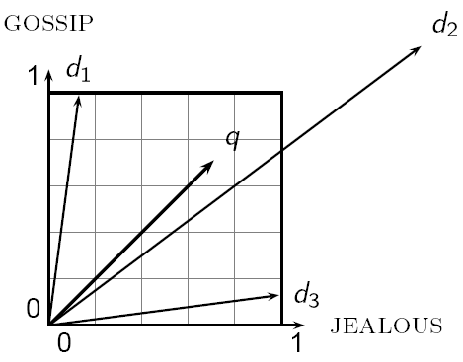
Γιατί η απόσταση δεν είναι καλή ιδέα
Κεφ. 6.3
Η Ευκλείδεια απόσταση μεταξύ του q και του d₂ είναι μεγάλη αν και η κατανομή των όρων είναι παρόμοια

Slide 32
Χρήση της γωνίας αντί της απόστασης
Κεφ. 6.3
Έστω ένα έγγραφο d. Ως άσκηση, υποθέστε ότι κάνουμε append το d στον εαυτό του και έστω d’ το κείμενο που προκύπτει.
“Σημασιολογικά” το d και το d′ έχουν το ίδιο περιεχόμενο
Η Ευκλείδεια απόσταση μεταξύ τους μπορεί να είναι πολύ μεγάλη
Η γωνία όμως είναι 0 (αντιστοιχεί στη μεγαλύτερη ομοιότητα) => χρήση της γωνίας

Slide 33
Από γωνίες σε συνημίτονα
Κεφ. 6.3
Οι παρακάτω έννοιες είναι ισοδύναμες:
  Διαβάθμιση των εγγράφων σε φθίνουσα διάταξη με βάση τη γωνία μεταξύ του εγγράφου και του ερωτήματος
  Διαβάθμιση των εγγράφων σε αύξουσα διάταξη με βάση το συνημίτονο της γωνίας μεταξύ του εγγράφου και του ερωτήματος
Συνημίτονο φθίνουσα συνάρτηση στο διάστημα [0º, 180º]

Slide 34
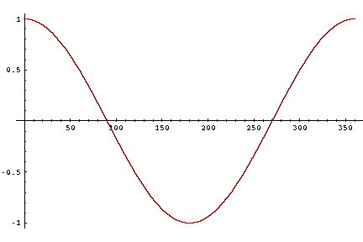
Από γωνίες σε συνιμήτονα
Κεφ. 6.3

Slide 35
cosine(query,document)
Κεφ. 6.3
Dot product
Unit vectors
q_{i} είναι το tf-idf βάρος του όρου i στην ερώτηση
d_{i} είναι το tf-idf βάρος του όρου i στο έγγραφο
cos(q,d) is the cosine similarity of q and d … or,
equivalently, the cosine of the angle between q and d.
Notes:
See Law of Cosines (Cosine Rule) wikipedia page

Slide 36
Κανονικοποίηση του μήκους
Κεφ. 6.3
Ένα διάνυσμα μπορεί να κανονικοποιηθεί διαιρώντας τα στοιχεία του α με το μήκος του, με χρήση της L₂ νόρμας:
Διαιρώντας ένα διάνυσμα με την L₂ νόρμα το κάνει μοναδιαίο
Για παράδειγμα το d and d′ (d και μετά d) έχουν τα ίδια διανύσματα μετά την κανονικοποίηση μήκους
  Ως αποτέλεσμα, μικρά και μεγάλα έγγραφα έχουν συγκρίσιμα βάρη

Slide 37
Συνημίτονο για κανονικοποιημένα διανύσματα
Για διανύσματα που έχουμε κανονικοποιήσει το μήκος τους (length-normalized vectors) το συνημίτονο είναι απλώς το εσωτερικό γινόμενο (dot or scalar product):

Slide 38
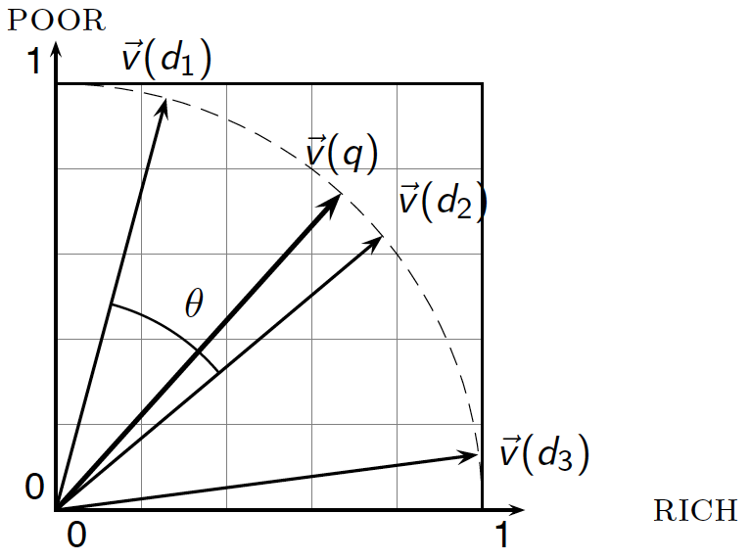
Ομοιότητα συνημιτόνου

Slide 39
Παράδειγμα
Κεφ. 6.3
Ποια είναι οι ομοιότητα μεταξύ των έργων
SaS: Sense and
Sensibility
PaP: Pride and
Prejudice, and
WH: Wuthering
Heights?
term | SaS | PaP | WH
affection | 115 | 58 | 20
jealous | 10 | 7 | 11
gossip | 2 | 0 | 6
wuthering | 0 | 0 | 38
Συχνότητα όρων (μετρητές)
Για απλοποίηση δε θα χρησιμοποιήσουμε τα idf βάρη

Slide 40
Παράδειγμα (συνέχεια)
Κεφ. 6.3
Log frequency weighting
After length normalization
term | SaS | PaP | WH
affection | 3.06 | 2.76 | 2.30
jealous | 2.00 | 1.85 | 2.04
gossip | 1.30 | 0 | 1.78
wuthering | 0 | 0 | 2.58
term | SaS | PaP | WH
affection | 0.789 | 0.832 | 0.524
jealous | 0.515 | 0.555 | 0.465
gossip | 0.335 | 0 | 0.405
wuthering | 0 | 0 | 0.588
cos(SaS,PaP) ≈
0.789 × 0.832 + 0.515 × 0.555 + 0.335 × 0.0 + 0.0 × 0.0
≈ 0.94
cos(SaS,WH) ≈ 0.79
cos(PaP,WH) ≈ 0.69
Why do we have cos(SaS,PaP) > cos(SaS,WH)?

Slide 41
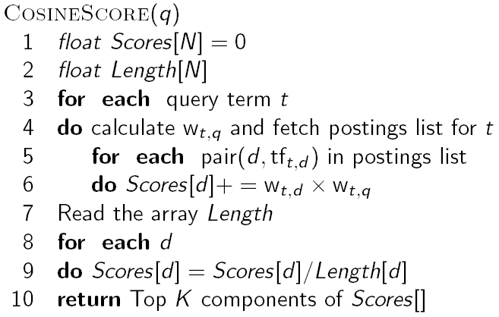
Computing cosine scores
Κεφ. 6.3

Slide 42
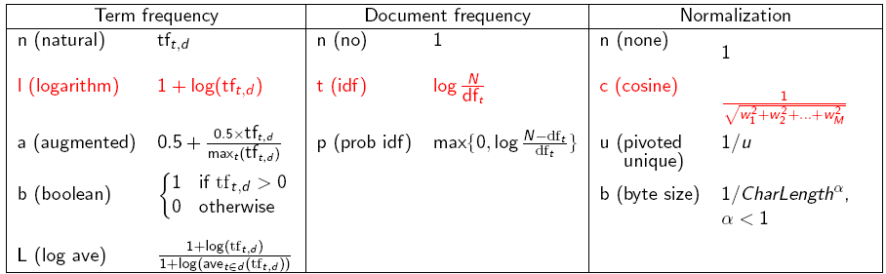
Παραλλαγές της tf-idf στάθμισης
Κεφ. 6.4
Notes:
n default is just term frequency
ltc is best known form of weighting

Slide 43
Στάθμιση ερωτημάτων και εγγράφων
Κεφ. 6.4
Πολλές μηχανές αναζήτησης σταθμίζουνε διαφορετικά τις ερωτήσεις από τα έγγραφα
Συμβολισμό: ddd.qqq, με χρήση των ακρονύμων του πίνακα
Συχνό σχήμα : lnc.ltc
Έγγραφο: logarithmic tf (l as first character), no idf, cosine normalization
Ερώτημα: logarithmic tf (l in leftmost column), idf (t στη δεύτερη στήλη), no normalization …
Γιατί;
Notes:
Leaving off idf weighting on documents is good for both efficiency and system effectiveness reasons.

Slide 44
Παράδειγμα: lnc.ltc
Κεφ. 6.4
Έγγραφο: car insurance auto insurance
Ερώτημα: best car insurance
Term | Query |  |  |  |  |  | Document |  |  |  | Prod
 | tf-raw | tf-wt | df | idf | wt | n’lize | tf-raw | tf-wt | wt | n’lize
auto | 0 | 0 | 5000 | 2.3 | 0 | 0 | 1 | 1 | 1 | 0.52 | 0
best | 1 | 1 | 50000 | 1.3 | 1.3 | 0.34 | 0 | 0 | 0 | 0 | 0
car | 1 | 1 | 10000 | 2.0 | 2.0 | 0.52 | 1 | 1 | 1 | 0.52 | 0.27
insurance | 1 | 1 | 1000 | 3.0 | 3.0 | 0.78 | 2 | 1.3 | 1.3 | 0.68 | 0.53
Doc length =
Score = 0+0+0.27+0.53 = 0.8

Slide 45
Περίληψη βαθμολόγησης στο διανυσματικό χώρο
Αναπαράσταση του ερωτήματος ως ένα διαβαθμισμένο tf-idf διάνυσμα
Αναπαράσταση κάθε εγγράφου ως ένα διαβαθμισμένο tf-idf διάνυσμα
Υπολόγισε το συνημίτονο για κάθε ζεύγος ερωτήματος, εγγράφου
Διάταξε τα έγγραφα με βάση αυτό το βαθμό
Επέστρεψε τα κορυφαία Κ (π.χ., Κ =10) έγγραφα στο χρήστη

Slide 46
ΤΕΛΟΣ 5^{ου} Μαθήματος
Ερωτήσεις?
Χρησιμοποιήθηκε κάποιο υλικό των:
Pandu Nayak and Prabhakar Raghavan, CS276:Information Retrieval and Web Search (Stanford)
Hinrich Schütze and Christina Lioma, Stuttgart IIR class

